Slide 1
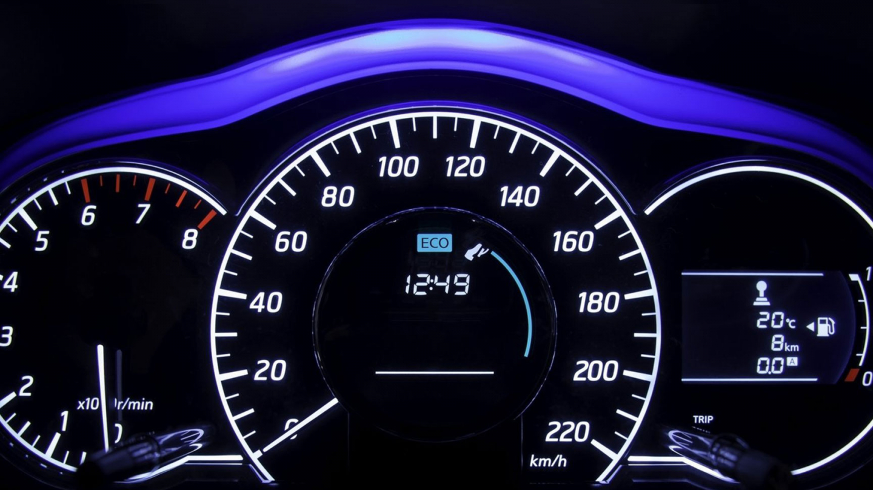
Bài 5:
Tốc độ và vận tốc

Slide 2


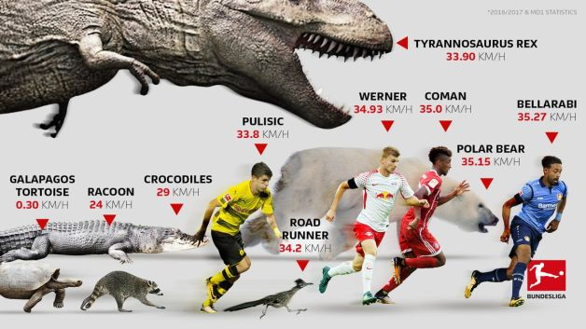
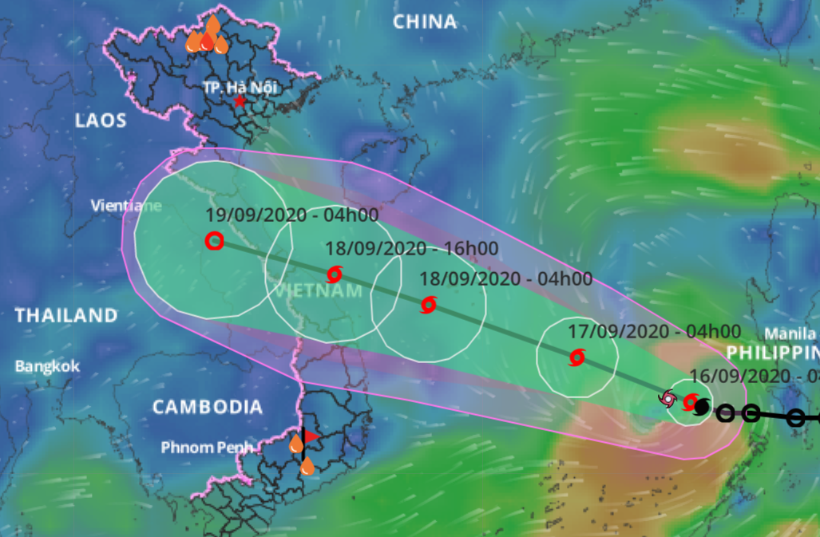
Khởi động
Trong đời sống, tốc độ và vận tốc là hai đại lượng đều dùng để mô tả sự nhanh chậm của chuyển động. Em đã từng sử dụng hai đại lượng này trong những trường hợp cụ thể nào?
“Pulisic là cầu thủ có khả năng di chuyển rất nhanh lên đến 33,8 km/h”
“Dự báo trong 24 giờ tới, bão di chuyển theo hướng tây bắc, mỗi giờ đi được 10-15km”

Slide 3



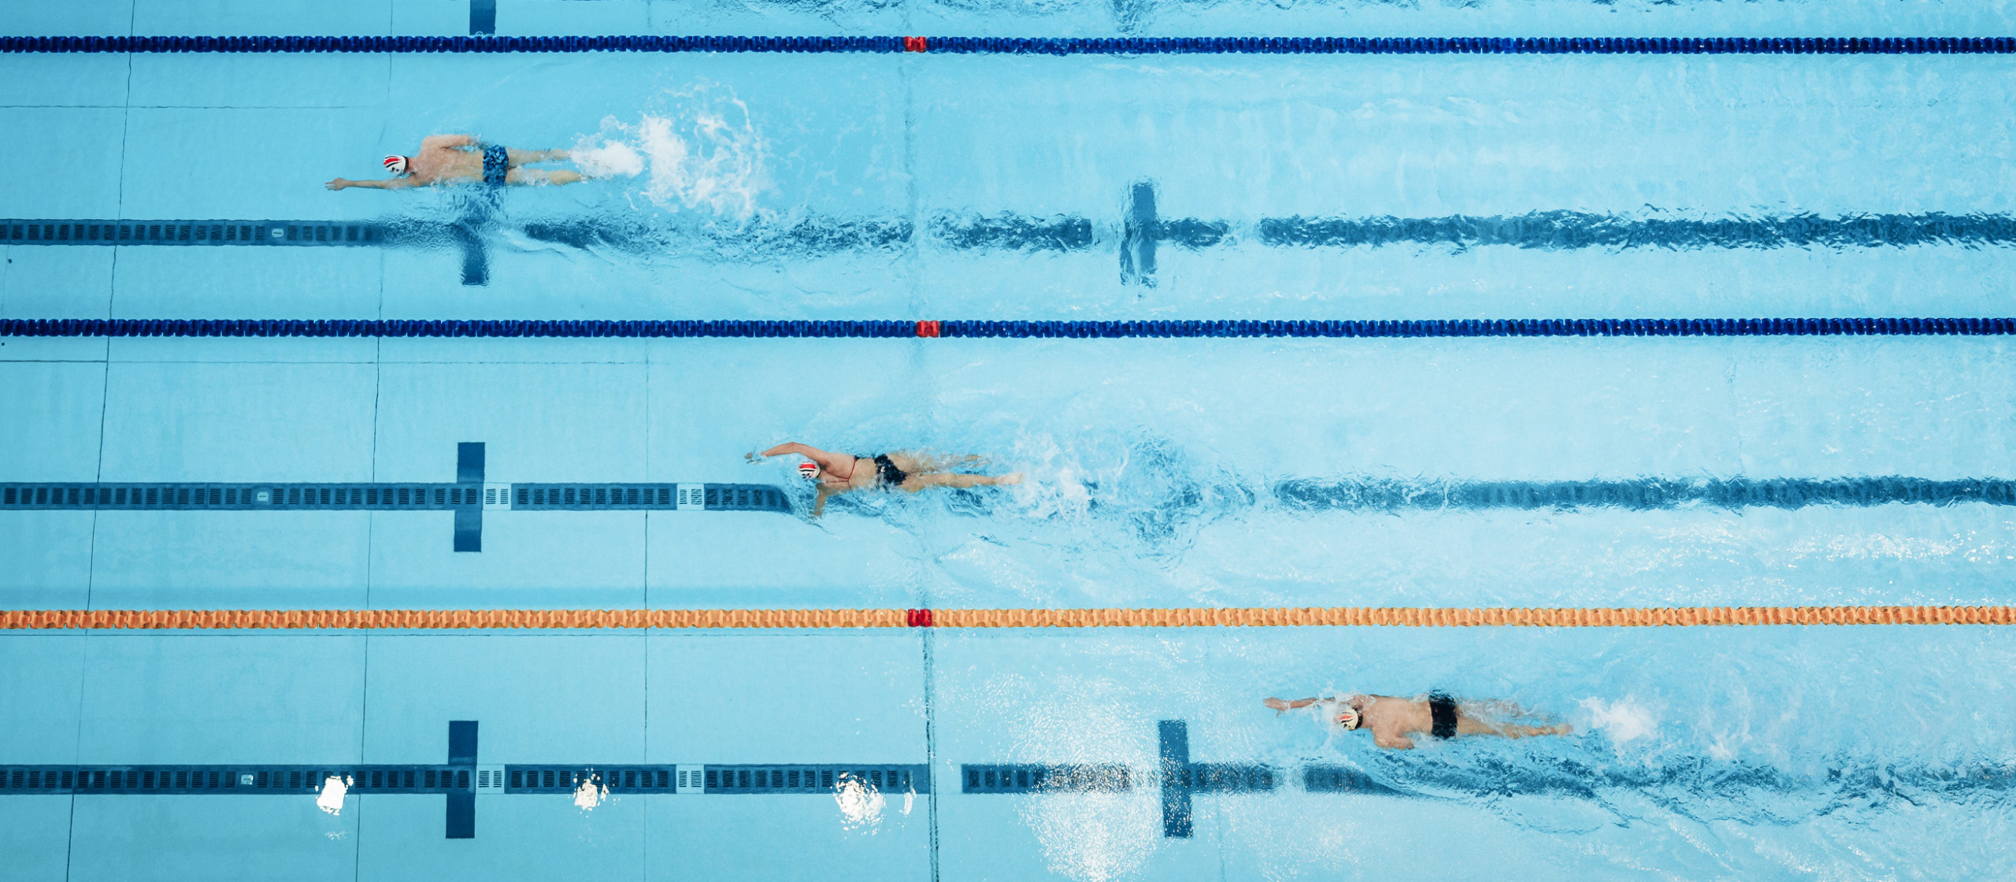
I
Tốc độ
1. Tốc độ trung bình
Người ta dùng hai cách sau đây để xác định độ nhanh hay chậm của chuyển động:
- So sánh quãng đường đi được trong cùng một thời gian.
- So sánh thời gian để đi cùng một quãng đường.
facebook:vatlytrucquan
Ví dụ: trong cuộc thi bơi thì người ta so sánh thời gian để bơi cùng một quãng đường (100m, 400m..).

Slide 4
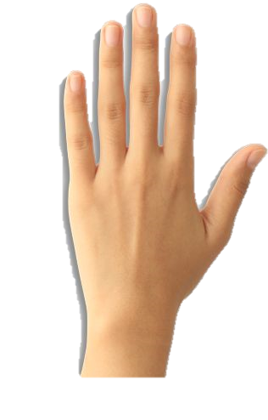
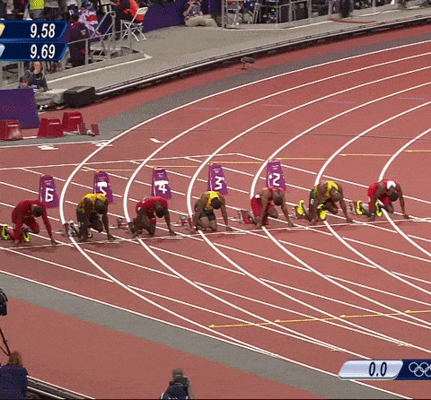
Hoạt động
Một vận động viên người Nam Phi đã lập kỷ lục | thế giới về chạy ba cư li: 100 m, 200 m và 400 m. Hãy dùng hai cách trên để xác định vận động viên này chạy nhanh nhất ở cự li nào.
Cự li chạy (m) | Thời gian chạy (s)
100 | 9,64
200 | 19,94
400 | 43,45
Kỉ lục chạy ba cự li của một vận động viên người Nam Phi

Slide 5


I
Tốc độ
1. Tốc độ trung bình
Người ta thường dùng quãng đường đi được trong cùng một đơn vị thời gian để xác định độ nhanh, chậm của chuyển động.
Đại lượng này gọi là tốc độ trung bình của chuyển động (gọi tắt là tốc độ trung bình),
Quãng đường
Tốc độ trung bình =
Thời gian
$$v=\frac{s}{t}$$
Lưu ý: Tốc độ trung bình cho biết sự nhanh chậm của chuyển động

Slide 6

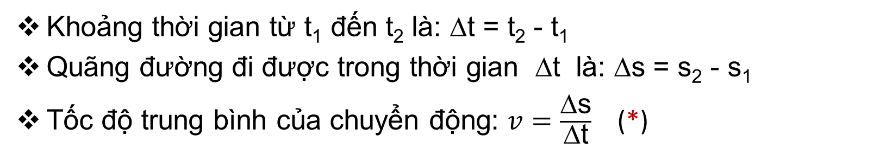
Lưu ý
Nếu gọi quãng đường đi được tại thời điểm t₁ là s₁, tại thời điểm t₂ là s₂ thì:
Khoảng thời gian từ t₁ đến t₂ là: Δt = t₂ - t₁
Quãng đường đi được trong thời gian Δt là: Δs = s₂ - s₁
Tốc độ trung bình của chuyển động: $v=\frac{\text{Δ}\text{s}}{\text{Δ}\text{t}}$ (*)
*Tại sao tốc độ này được gọi là tốc độ trung bình?

Slide 7

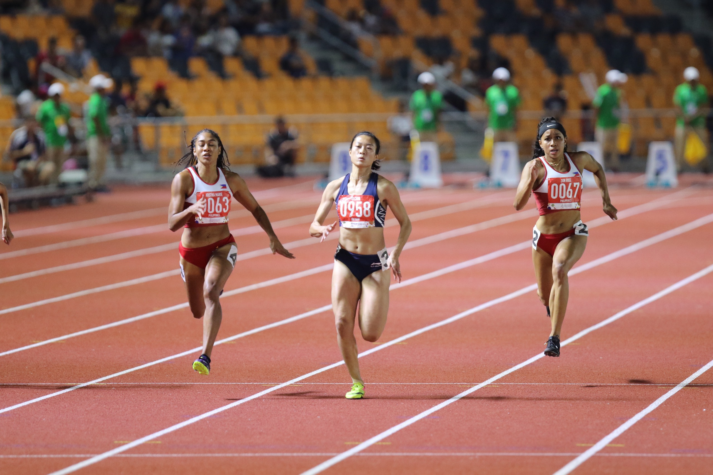
Câu hỏi
Hãy tính tốc độ trung bình ra đơn vị m/s và km/h của nữ vận động viên tại một số giải thi đấu dựa vào Bảng 5.2
Thành tích của một nữ vận động viên Việt Nam
Giải thi đấu | Cự li chạy (m) | Thời gian chạy (s)
Điền kinh quốc gia 2016 | 100 | 11,64
SEA Games 29 (2017) | 100 | 11,56
SEA Games 30 (2019) | 100 | 11,54

Slide 8
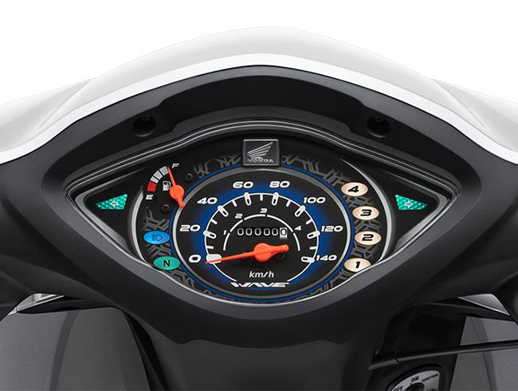
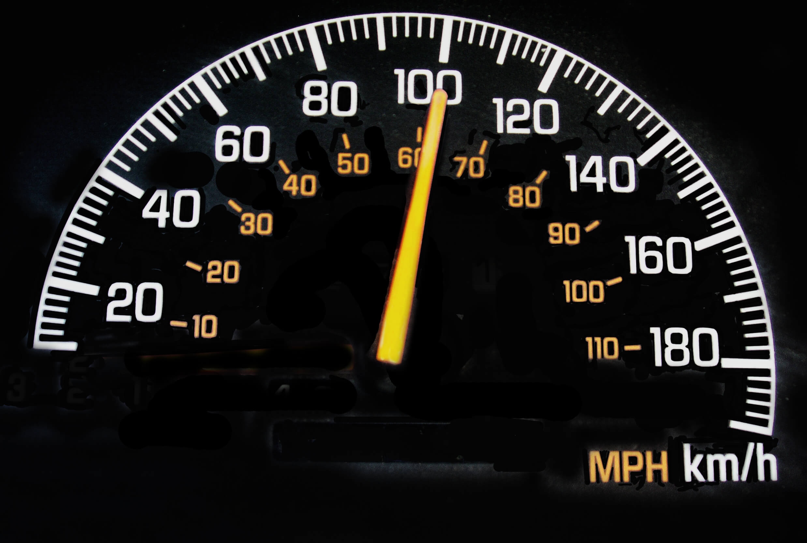
I
Tốc độ
2. Tốc độ tức thời
Trên xe máy hoặc ô tô, đồng hồ tốc độ (tốc kế) đặt trước mặt người lái xe, chỉ tốc độ mà xe đang chạy vào thời điểm người lái xe đọc số chỉ của tốc kế. Tốc độ này được gọi là tốc độ tức thời.
facebook:vatlytrucquan
Tốc kế trên ô tô
Tốc kế trên xe máy

Slide 9

Câu hỏi
Bố bạn A đưa A đi học bằng xe máy vào lúc 7 giờ. Sau 5 phút xe đạt tốc độ 30 km/h. Sau 10 phút nữa, xe tăng tốc độ lên thêm 15 km/h, Đến gần trường, xe giảm dần tốc độ và dừng trước cổng trường lúc 7 giờ 30 phút.
Tính tốc độ trung bình của xe máy chở A khi đi từ nhà đến trường. Biết quãng đường từ nhà đến trường dài 15 km.
Tính tốc độ của xe vào lúc 7 giờ 15 phút và 7 giờ 30 phút. Tốc độ này là tốc độ gi?

Slide 10
II
Vận tốc
1. Vận tốc trung bình
Biết tốc độ và thời gian chuyển động nhưng chưa biết hướng chuyển động thì chưa thể xác định được vị trí của vật.
Biết tốc độ, thời gian chuyển động và hướng chuyển động của vật thì có thể xác định được vị trí của vật.
Ví dụ: biết được tốc độ cơn bão và thời gian nhưng không biết được hướng đi của bão thì không thể xác định được vị trí của cơn bão
facebook:vatlytrucquan
Phải chỉ rõ hướng “Dự báo trong 24 giờ tới, bão di chuyển theo hướng tây bắc, mỗi giờ đi được 10-15km”

Slide 11
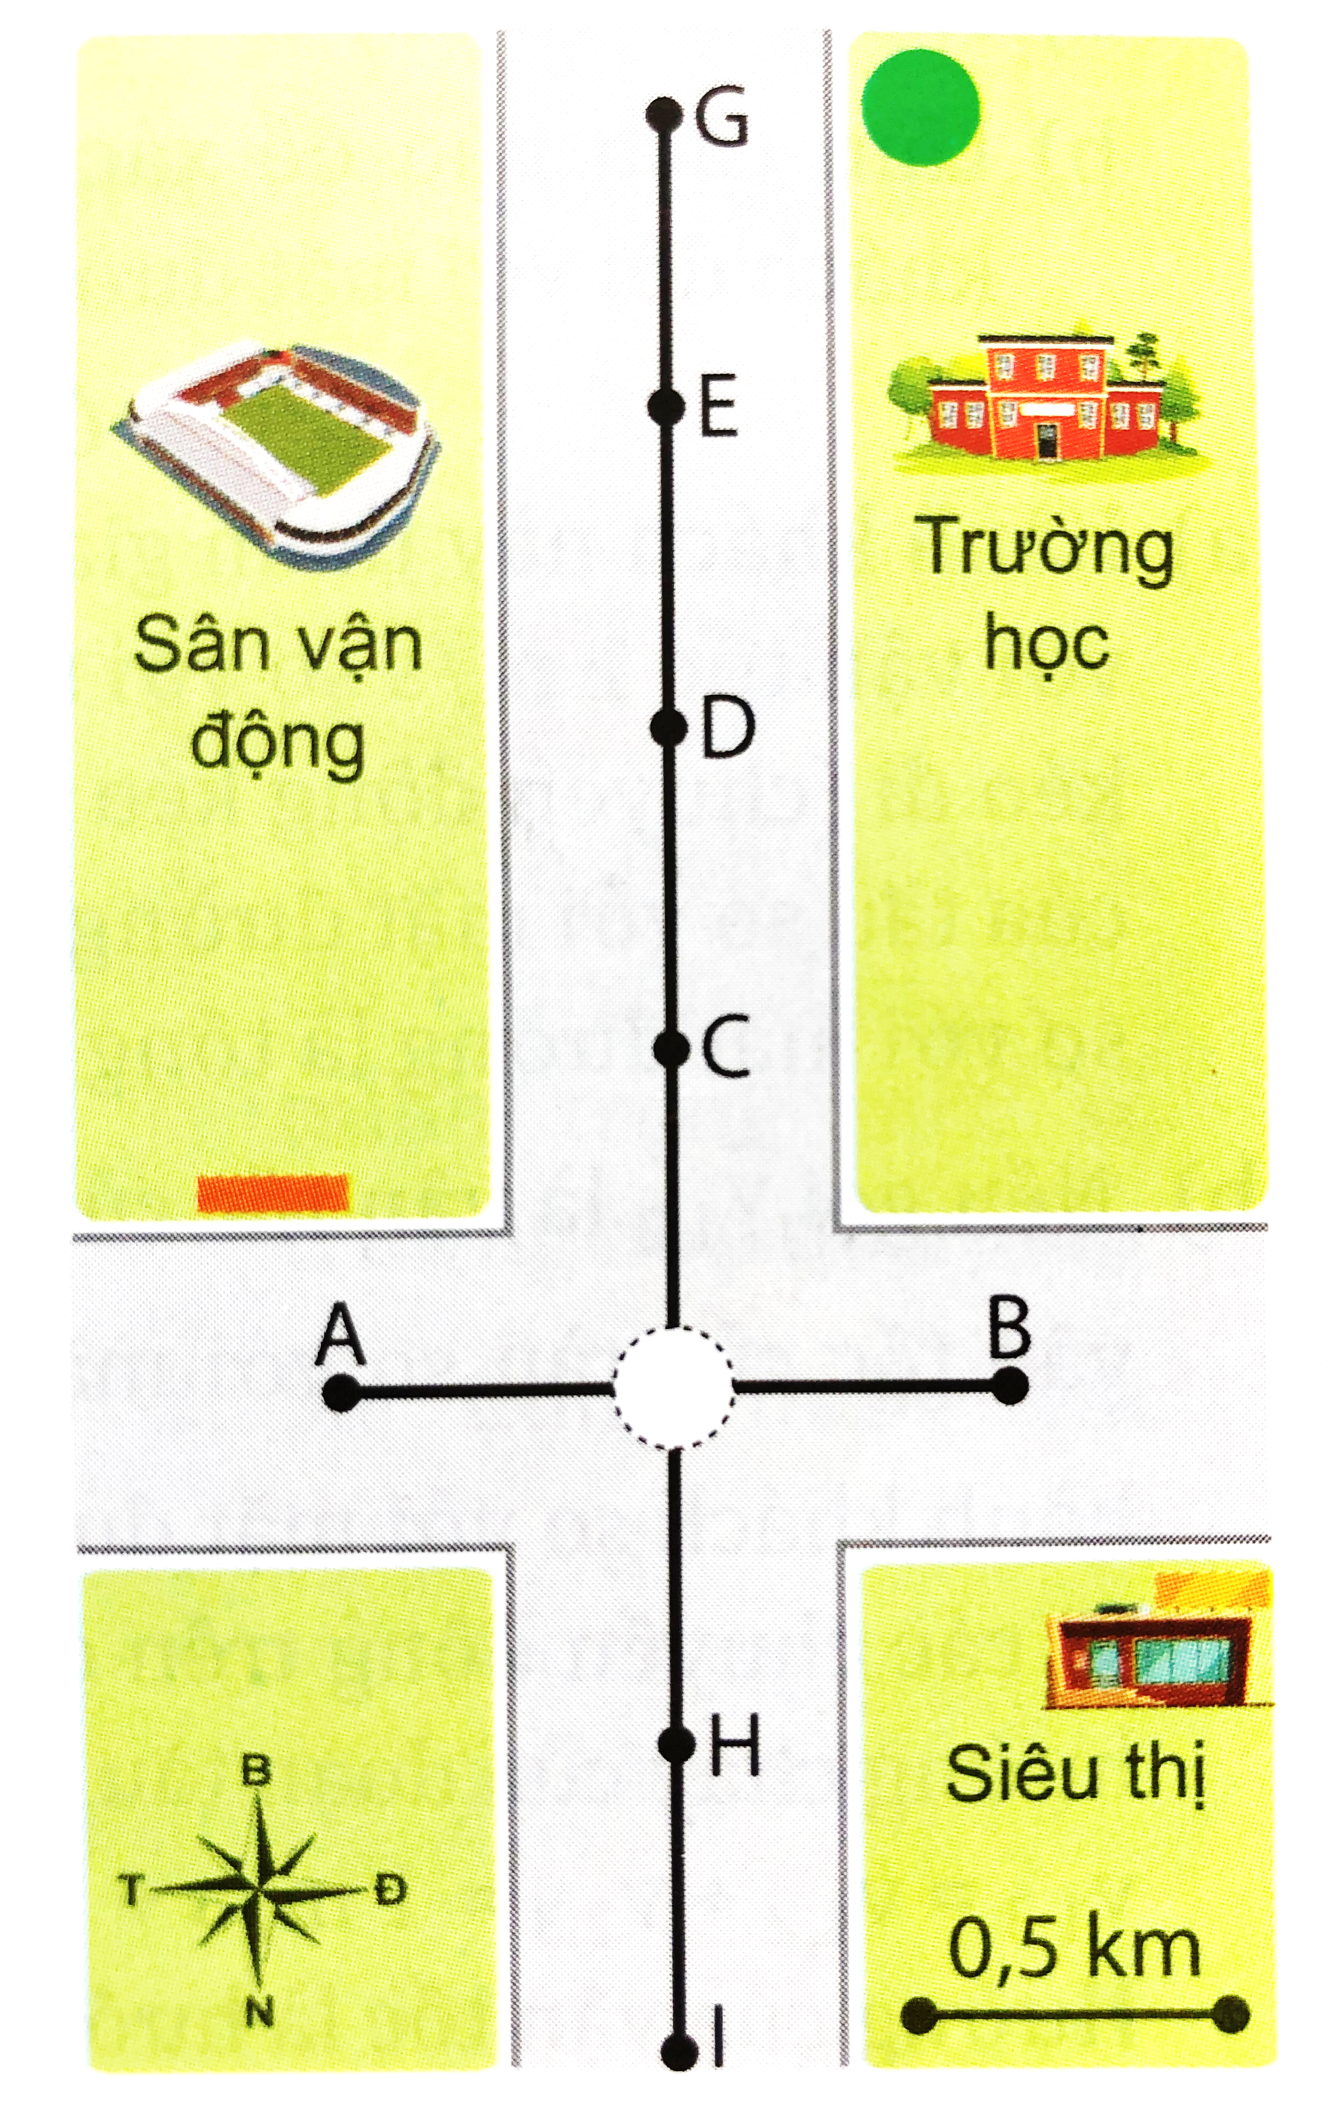
Câu hỏi
Một người đi xe máy đi từ ngã tư với tốc độ trung bình 30 km/h theo hướng Bắc. Sau 3 phút người đó đến vị trí nào trên hình?

Slide 12
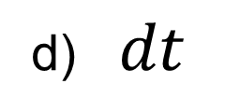

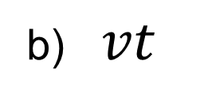
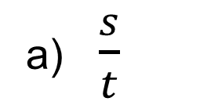
Câu hỏi
Theo em biểu thức nào sau đây xác định giá trị vận tốc? Tại sao?
a) $\frac{s}{t}$
b) $vt$
c) $\frac{d}{t}$
d) $dt$

Slide 13


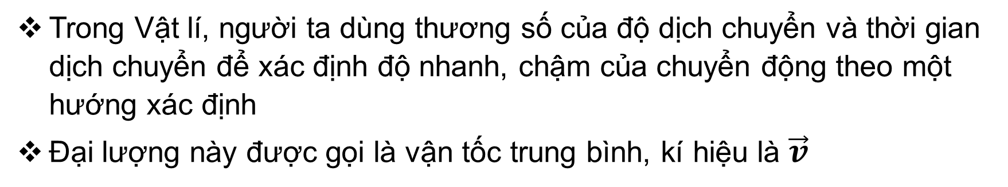
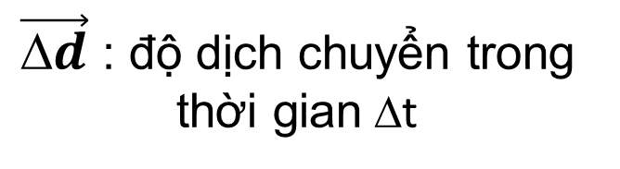
II
Vận tốc
1. Vận tốc trung bình
Trong Vật lí, người ta dùng thương số của độ dịch chuyển và thời gian dịch chuyển để xác định độ nhanh, chậm của chuyển động theo một hướng xác định
Đại lượng này được gọi là vận tốc trung bình, kí hiệu là $\vec{v}$
$$\vec{v}=\frac{\vec{d}}{t}$$
$$\vec{v}=\frac{\vec{Δd}}{Δt}$$
$\vec{Δd}$ : độ dịch chuyển trong thời gian $$t
ta có thể viết:

Slide 14
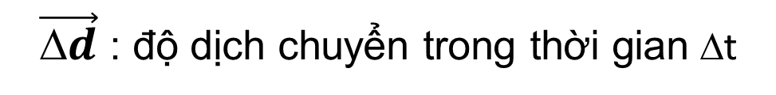

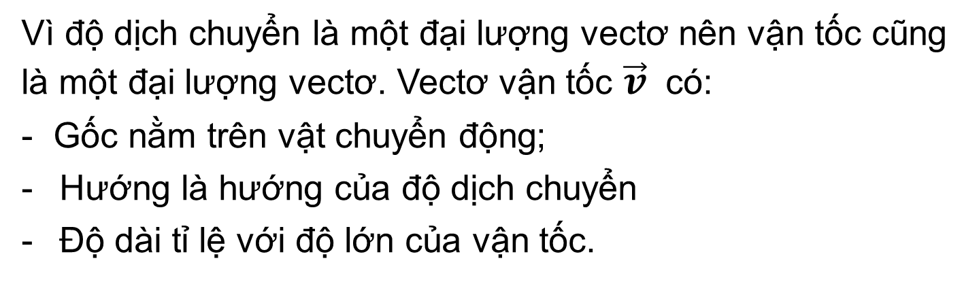
II
Vận tốc
1. Vận tốc trung bình
$$\vec{v}=\frac{\vec{Δd}}{Δt}$$
$\vec{Δd}$ : độ dịch chuyển trong thời gian $$t
Vì độ dịch chuyển là một đại lượng vectơ nên vận tốc cũng là một đại lượng vectơ. Vectơ vận tốc $\vec{v}$ có:
- Gốc nằm trên vật chuyển động;
Hướng là hướng của độ dịch chuyển
Độ dài tỉ lệ với độ lớn của vận tốc.

Slide 15


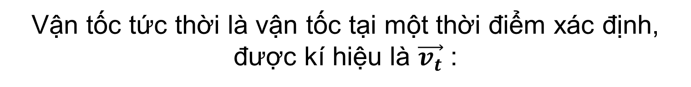
II
Vận tốc
2. Vận tốc tức thời
Vận tốc tức thời là vận tốc tại một thời điểm xác định, được kí hiệu là $\vec{v_{t}}$ :
$$\vec{v_{t}}=\frac{\vec{Δd}}{Δt}$$
Với $t$ rất nhỏ

Slide 16



Câu hỏi
Bạn A đi học từ nhà đến trường theo lộ trình ABC. Biết bạn A đi đoạn đường AB = 400 m hết 6 phút, đoạn đường BC= 300 m hết 4 phút
Xác định tốc độ trung bình và vận tốc trung bình của bạn A khi đi từ nhà đến trường
C
A
B

Slide 17
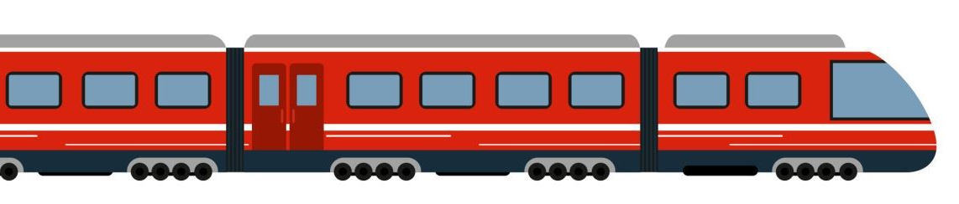
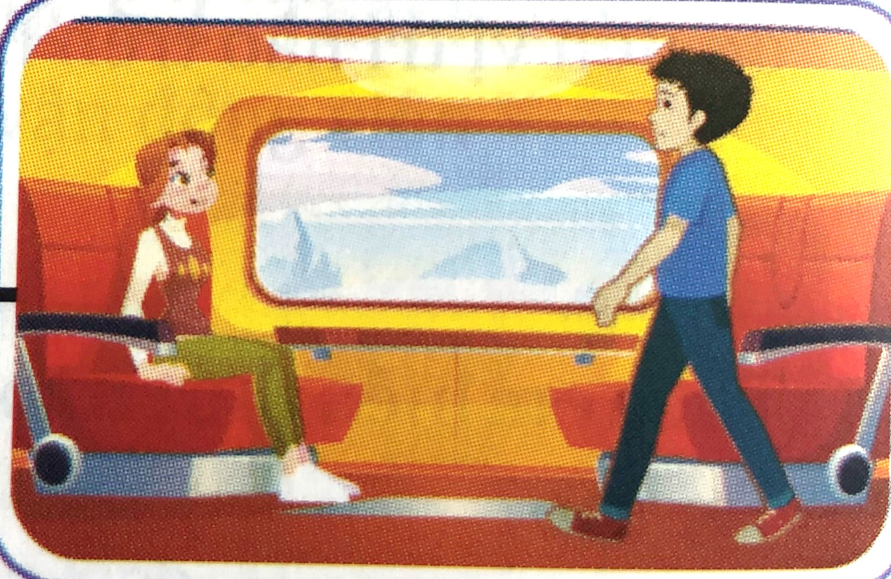
II
Vận tốc
3. Tổng hợp vận tốc
a. Tổng hợp hai vận tốc cùng phương
Ví dụ: Một đoàn tàu chạy thẳng với vận tốc trung bình 36 km/h so với mặt đường, một hành khách đi về phía đầu tàu với vận tốc 1m/s so với mặt sàn tàu.
a) Hành khách này tham gia mấy chuyển động?
b) Làm cách nào để xác định được vận tốc của hành khách đối với mặt đường?

Slide 18
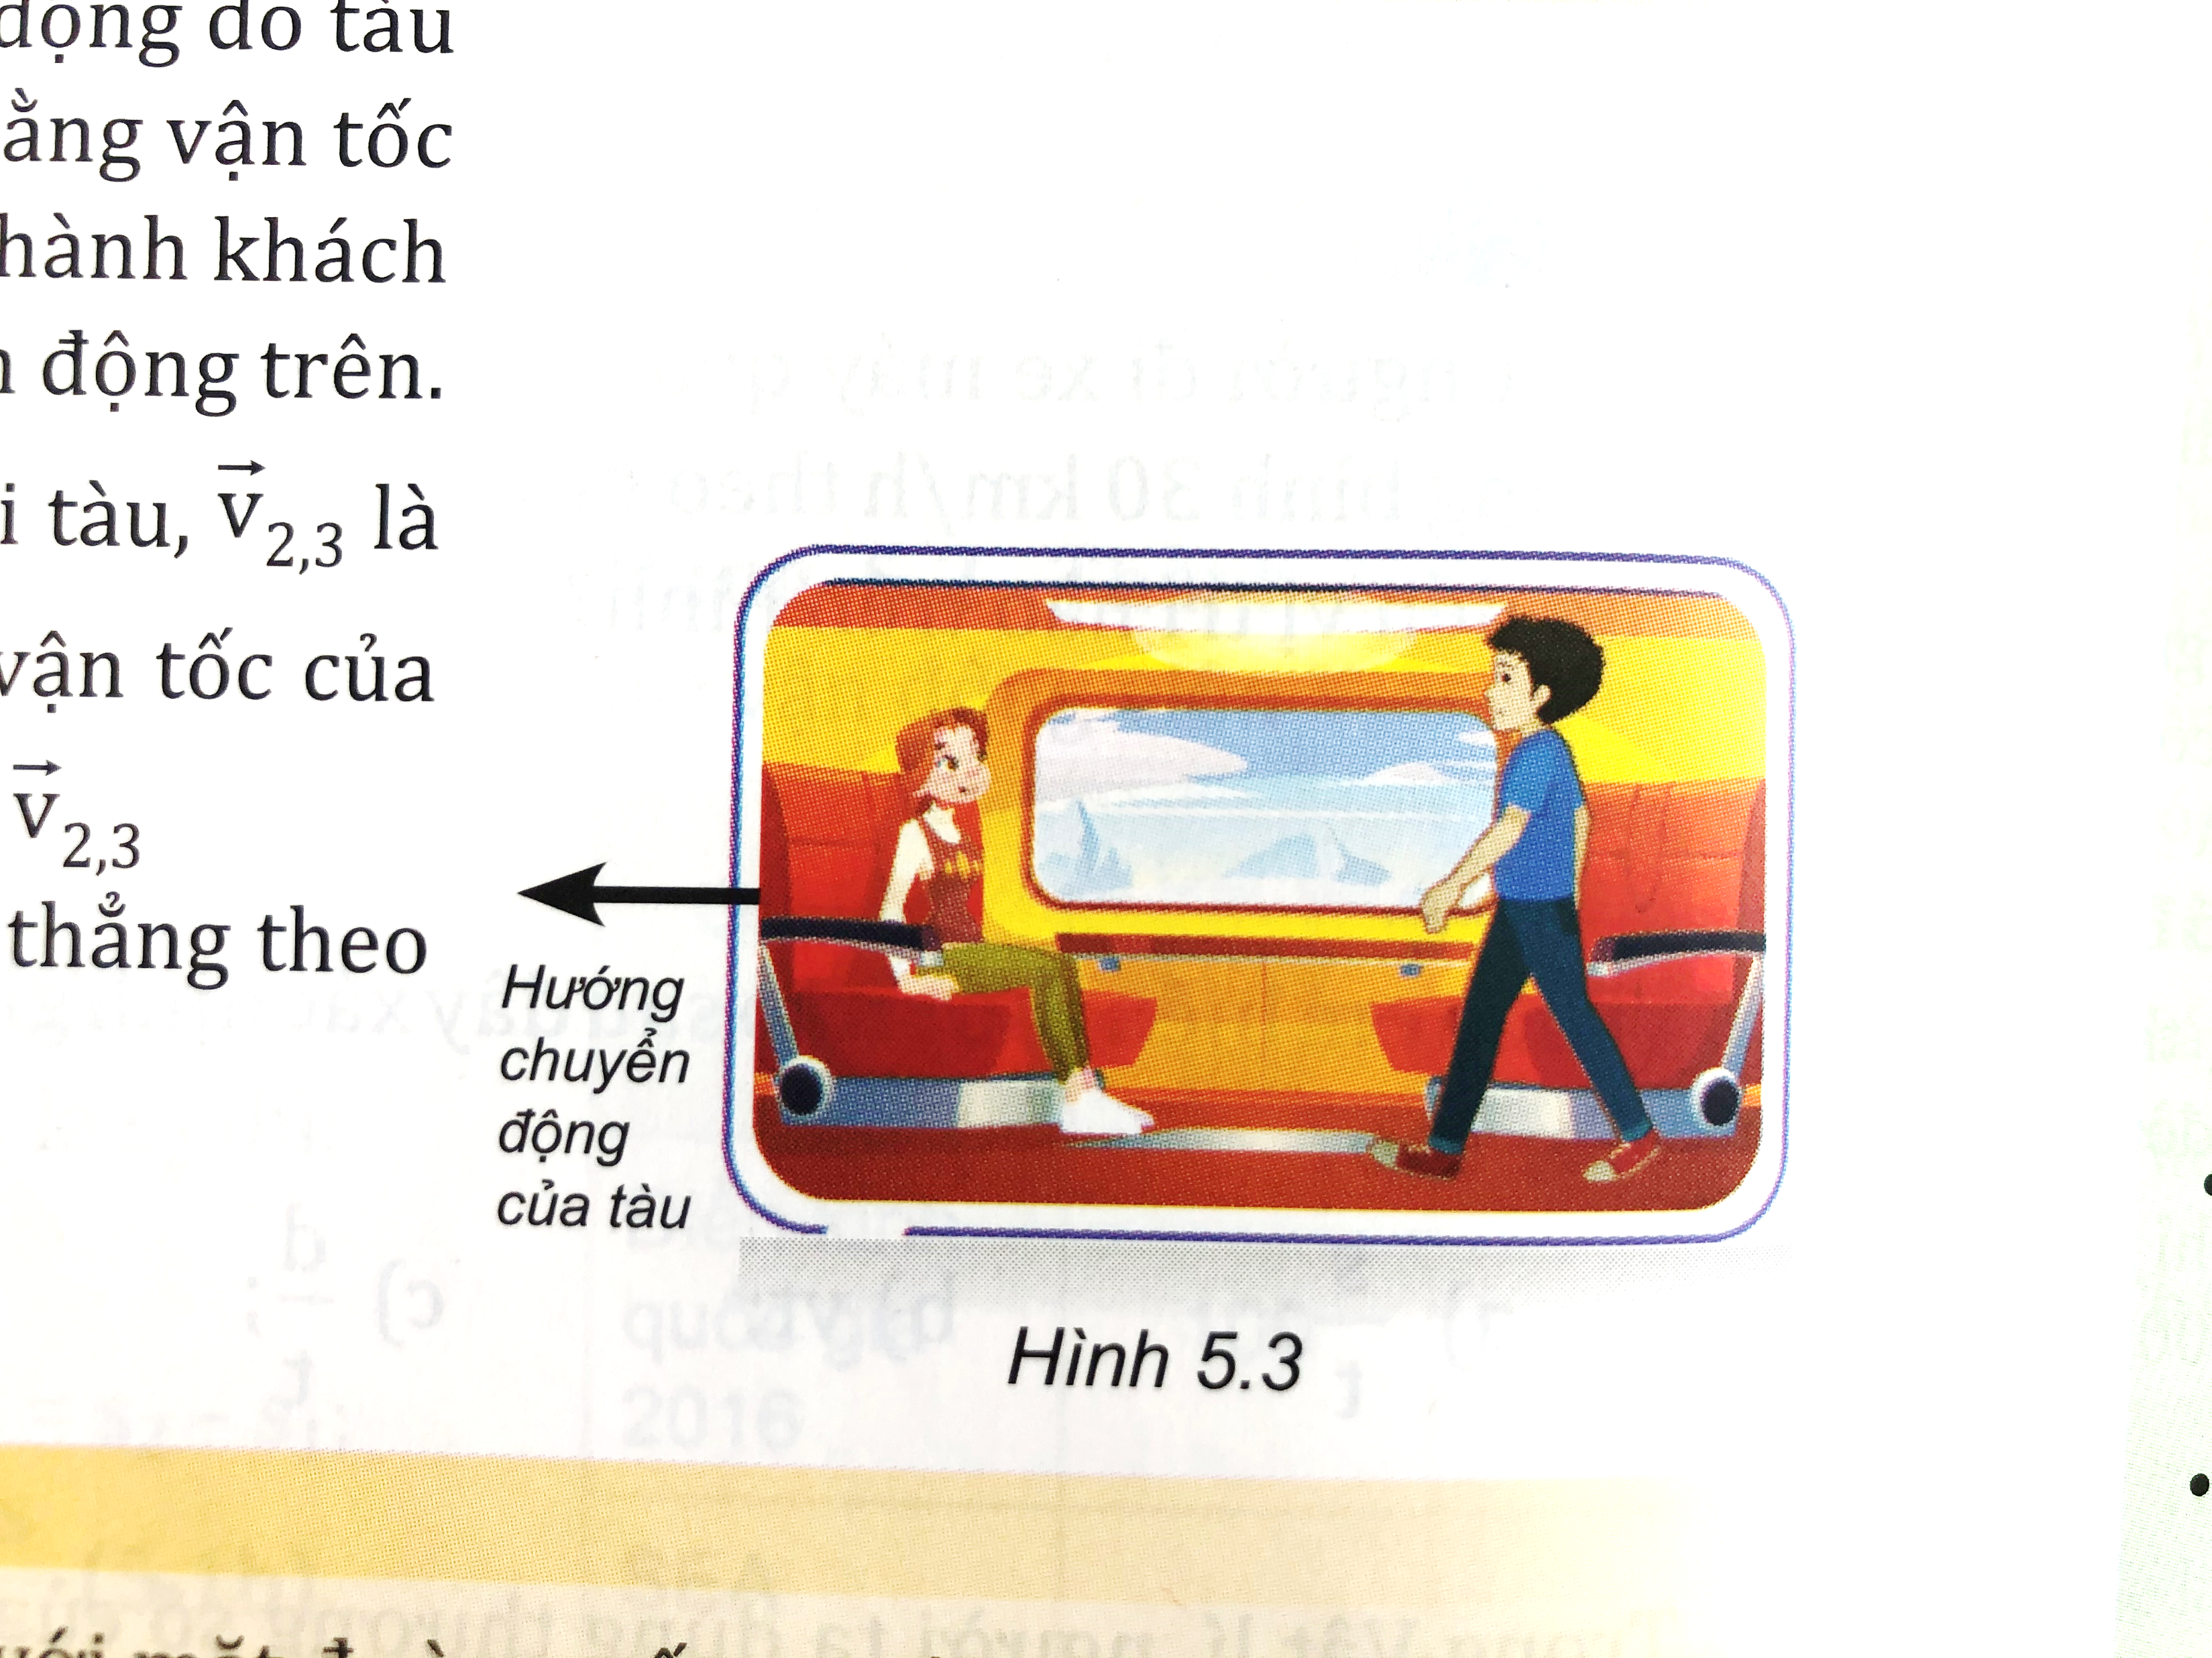
II
Vận tốc
3. Tổng hợp vận tốc
a. Tổng hợp hai vận tốc cùng phương
Ví dụ: Một đoàn tàu chạy thẳng với vận tốc trung bình 36 km/h so với mặt đường, một hành khách đi về phía đầu tàu với vận tốc 1m/s so với mặt sàn tàu.
a) Hành khách này tham gia mấy chuyển động?
b) Làm cách nào để xác định được vận tốc của hành khách đối với mặt đường?
Giải
Hành khách này tham gia 2 chuyển động:
Chuyển động với vận tốc 1m/s so với sàn tàu
Chuyển động do tàu kéo đi (chuyển động kéo theo) với vận tốc bằng vận tốc của tàu so với mặt đường.
Chuyển động của hành khách so với mặt đường là tổng hợp của hai chuyển động trên

Slide 19
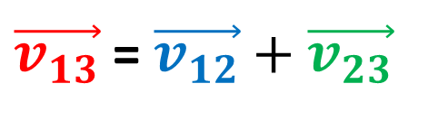
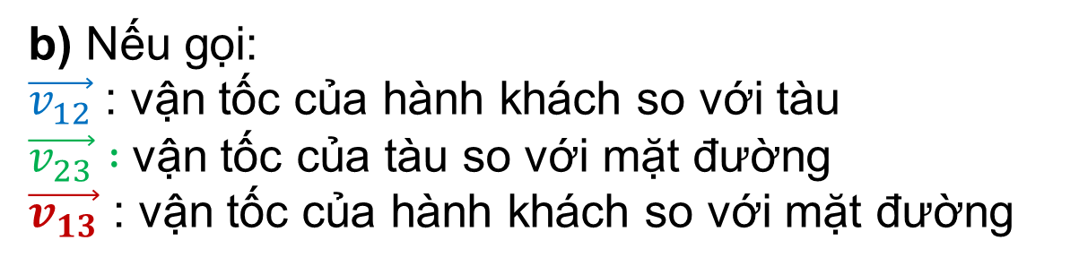
II
Vận tốc
3. Tổng hợp vận tốc
a. Tổng hợp hai vận tốc cùng phương
Ví dụ: Một đoàn tàu chạy thẳng với vận tốc trung bình 36 km/h so với mặt đường, một hành khách đi về phía đầu tàu với vận tốc 1m/s so với mặt sàn tàu.
a) Hành khách này tham gia mấy chuyển động?
b) Làm cách nào để xác định được vận tốc của hành khách đối với mặt đường?
Giải
b) Nếu gọi:
$\vec{v_{12}}$ : vận tốc của hành khách so với tàu
$\vec{v_{23}} :$vận tốc của tàu so với mặt đường
$\vec{v_{13}}$ : vận tốc của hành khách so với mặt đường
$\vec{v_{13}}$ = $\vec{v_{12}}+\vec{v_{23}}$
Do các chuyển động đều cùng hướng chạy của đoàn tàu nên:
V_{1,3} = V_{1,2} + V_{2,3} = 1 m/s + 10 m/s = 11 m/s.
Hướng của vận tốc là hướng đoàn tàu chạy.

Slide 20
Câu hỏi
Hãy xác định vận tốc của hành khách đối với mặt đường nếu người này chuyển động về cuối đoàn tàu với vận tốc có cùng độ lớn 1 m/s.

Slide 21

Câu hỏi
2. Một ca nô chạy hết tốc lực trên mặt nước yên lặng có thể đạt 21,5 km/h. Ca nô này chạy xuôi dòng sông trong 1 giờ rồi quay lại thì phải mất 2 giờ nữa mới về tới vị trí ban đầu. Hãy tính vận tốc chảy của dòng sông.

Slide 22
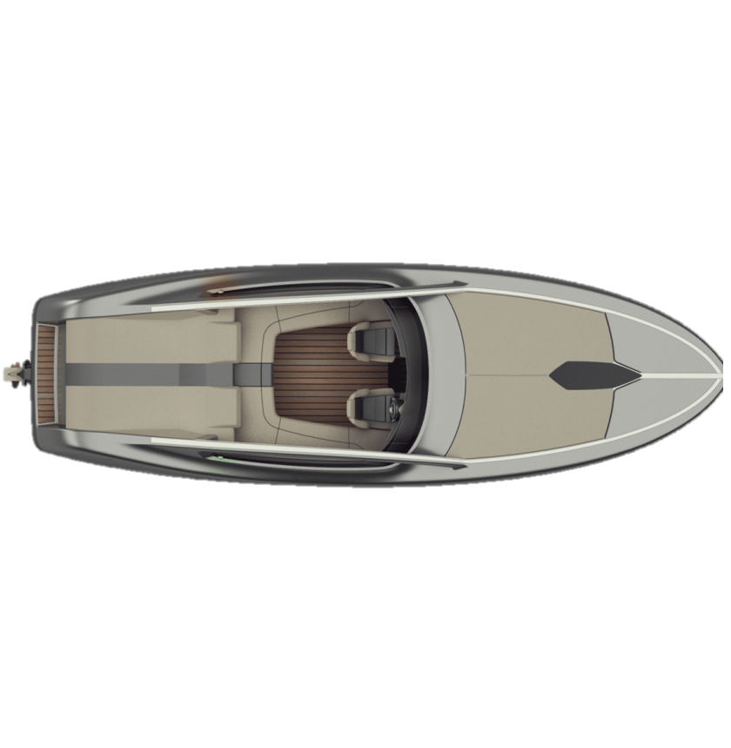

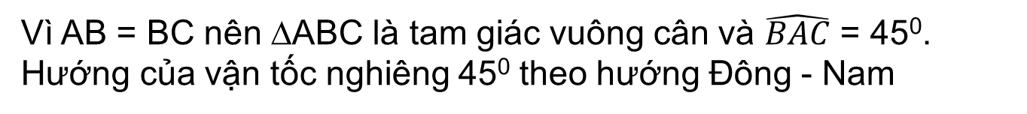




II
Vận tốc
3. Tổng hợp vận tốc
b. Tổng hợp hai vận tốc vuông góc với nhau
Ví dụ: Một ca nô chạy trong hồ nước yên lặng có vận tốc tối đa 18 km/h. Nếu ca nô chạy ngang một con sông có dòng chảy theo hướng Bắc - Nam với vận tốc lên tới 5 m/s thì vận tốc tối đa nó có thể đạt được so với bờ sông là bao nhiêu và theo hướng nào?
Giải
Gọi vận tốc của ca nô đối với mặt nước $\vec{v_{12}}$ ;
vận tốc của nước chảy đối với bờ sông là $\vec{v_{23}}$.
$$\vec{v_{12}}$$
Vận tốc của ca nô đối với bờ sông là: $\vec{v_{13}}$ = $\vec{v_{12}}+\vec{v_{23}}$.
Suy ra: $V_{13}$ = $\sqrt{V_{1,2}^{2}+V_{2,3}^{2}}$ = $\sqrt{52+52}$= 7,07 m/s
$$\vec{v_{23}}$$
$$\vec{v_{13}}$$
Vì AB = BC nên ΔABC là tam giác vuông cân và $\hat{BAC}$ = 45⁰.
Hướng của vận tốc nghiêng 45⁰ theo hướng Đông - Nam

Slide 23
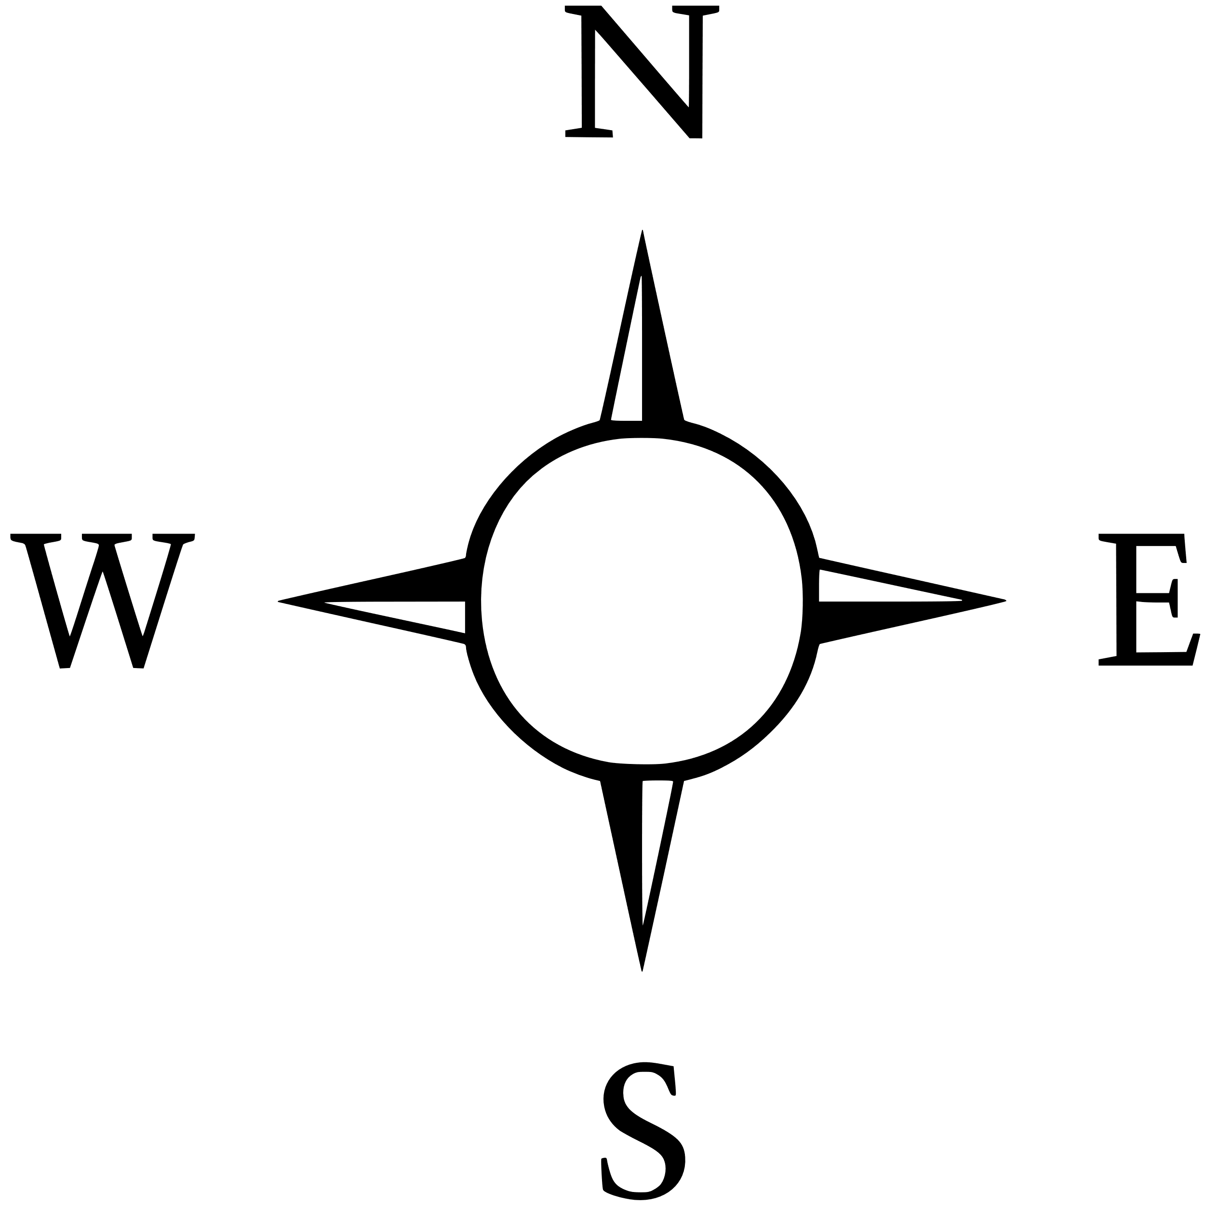
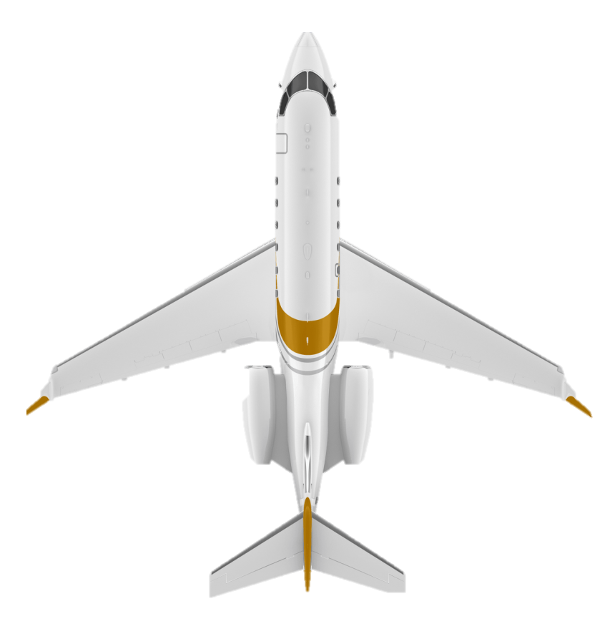
Câu hỏi
Một máy bay đang bay theo hướng Bắc với vận tốc 200 m/s thì bị gió từ hướng Tây thổi vào với vận tốc 20 m/s. Xác định vận tốc tổng hợp của máy bay lúc này
20 m/s
B
200 m/s
T
Đ
N

